Slide 1
Projeto Integrador IV
Davi Dias

Slide 2

Web Site

Slide 3
Analise de requisitos
Requisitos Funcionais
RF01 Menu de navegação responsivo
RF02 Slide Show dinâmico
RF03 Conteúdos Dinâmicos

Slide 4
Requisitos Não Funcionais
RNF01 Suporte para todos os navegadores
RNF02 Web Site deve ser desenvolvido ate 03/10/20

Slide 5
Tecnologias utilizadas
HTML5
CSS3
JAVASCRIPT
JQUERY
BOOTSTRAP

Slide 6

Menu de navegação

Slide 7
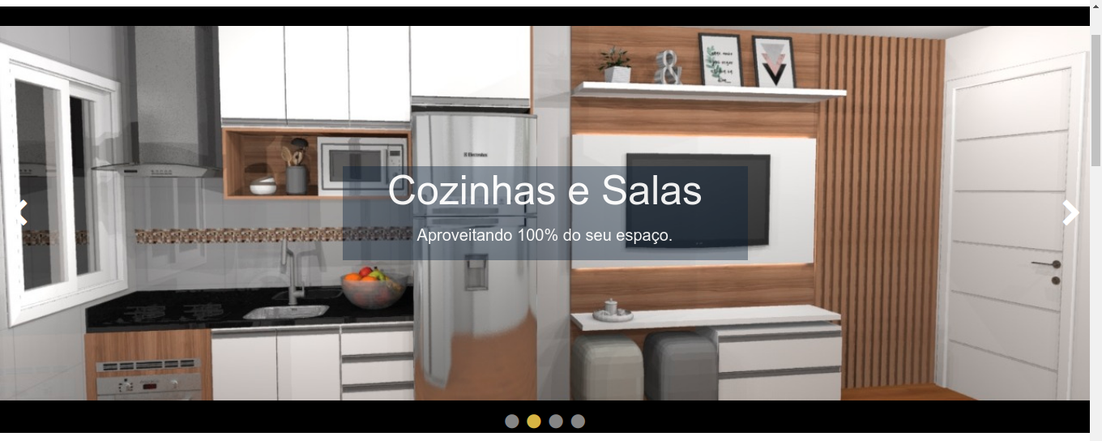
Slide Show

Slide 8
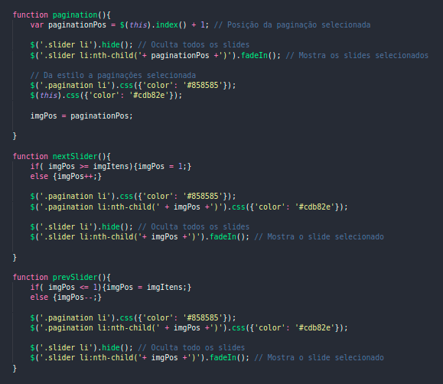
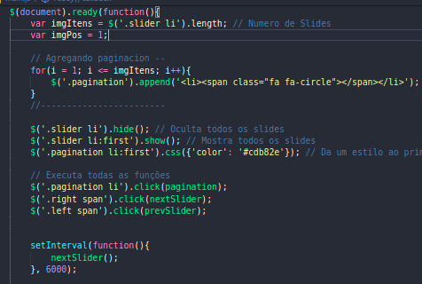
Slide Show JS

Slide 9
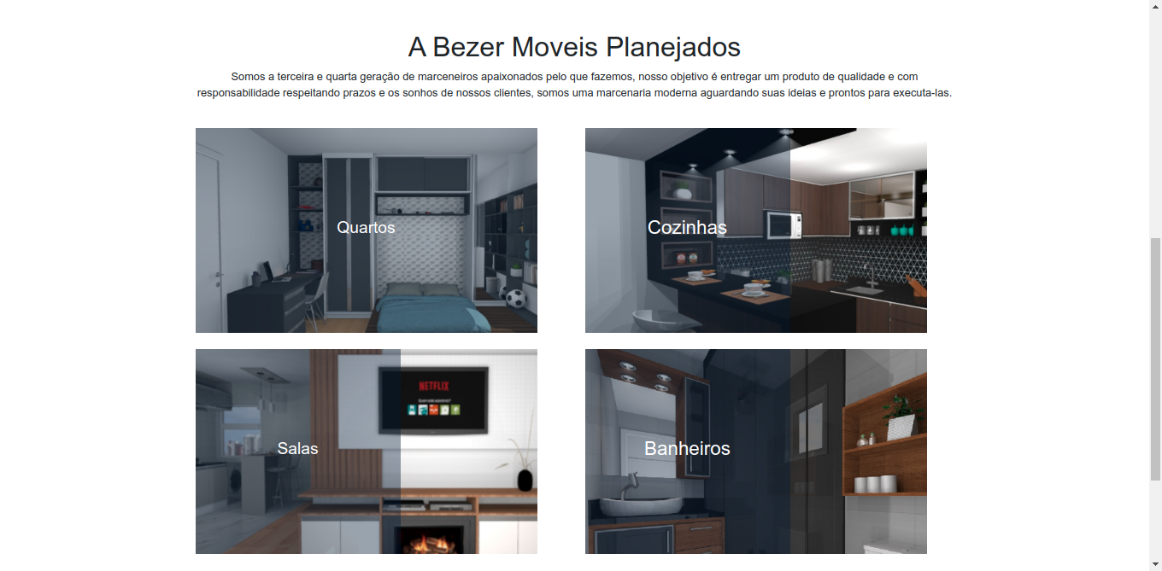
Conteudo

Slide 10
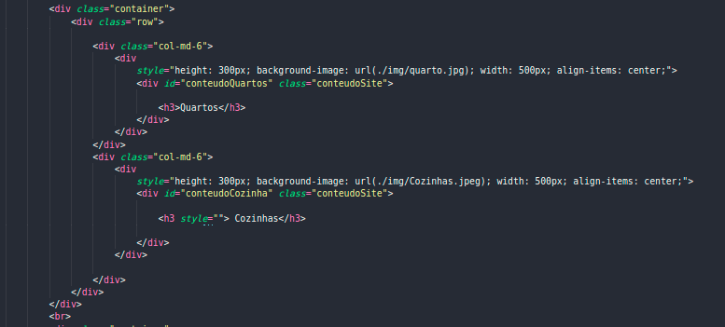
Conteudo HTML

Slide 11
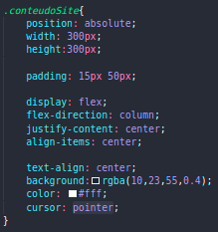
Conteúdo CSS

Slide 12
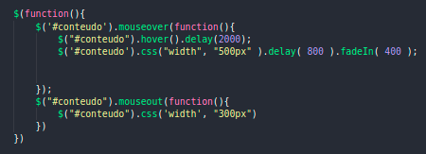
Código Jquery.JS

Slide 13
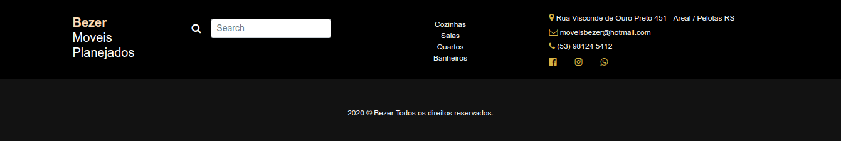
Footer

Slide 14
Considerações FInais
Dificuldades
Referencias

Slide 15
Obrigado
FIM

